Slide 1
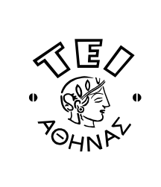
Ναυπηγικά υλικά
ΣΧΟΛΗ ΤΕΧΝΟΛΟΓΙΚΩΝ ΕΦΑΡΜΟΓΩΝ
ΤΜΗΜΑ ΝΑΥΠΗΓΩΝ ΜΗΧΑΝΙΚΩΝ Τ.Ε.
ΜΕΤΑΠΤΥΧΙΑΚΟ ΠΡΟΓΡΑΜΜΑ ΣΠΟΥΔΩΝ
Α. Θεοδουλίδης

Slide 2
Χρησιμοποιούμενα υλικά για την κατασκευή της γάστρας
Κοινός ναυπηγικός χάλυβας.
Χάλυβες υψηλής αντοχής.
Ειδικά κράματα αλουμινίου.
Κράματα χαλκού
Άλλα υλικά.

Slide 3





Μηχανικές ιδιότητες και τυπική συμπεριφορά μεταλλικών κραμάτων
stress (Mpa)
c
$$σ_{m}$$
D
$$σ_{f}$$
$$σ_{y}$$
B
A
$$ε_{y}$$
$$ε_{f}$$
strain
Α: Οριο γραμμικότητας, Β: Όριο διαρροής, C: Όριο αντοχής, D: Σημείο Αστοχίας

Slide 4
Απομάκρυνση αερίων από το χάλυβα
Κατά την παρασκευή του χάλυβα παράγονται στο εσωτερικό του αέρια τα οποία μπορούν να δημιουργήσουν φυσαλίδες κατά την στερεοποίηση του χάλυβα. Για την απομάκρυνση των αερίων, χρησιμοποιείται η προσθήκη ειδικών μεταλλικών στοιχείων σε συνδυασμό με άλλες τεχνικές. Ανάλογα με το βαθμό απομάκρυνσης των αερίων οι χάλυβες διακρίνονται στις ακόλουθες κατηγορίες:
(Rimmed steels)
Ημι-εφησυχασμένος χάλυβας (Semi-killed steels)
Εφησυχασμένος χάλυβας (Killed steels)

Slide 5
Απομάκρυνση αερίων από το χάλυβα
(Rimmed steels)
Στην κατηγορία αυτή των χαλύβων ανήκουν οι χάλυβες στους οποίους δεν προστίθεται καμία ουσία (ή προστίθεται σε ελάχιστη ποσότητα) για την απομάκρυνση το μονοξειδίου του άνθρακα, με αποτέλεσμα κατά τη στερεοποίηση στην εξωτερική επιφάνεια να εμφανίζονται οπές λόγω των φυσαλίδων.
Οι οπές αυτές στη συνέχεια αποκαθίστανται με θερμομηχανική διαδικασία (hot rolling).
Στην περίπτωση αυτών των χαλύβων, επίσης επηρεάζεται η ομοιογένεια του κράματος με αποτέλεσμα να έχουμε μεγαλύτερη περιεκτικότητα σιδήρου στην εξωτερική επιφάνεια και παρουσία φωσφόρου και θείου στο εσωτερικό.
Για το λόγο αυτό οι χάλυβες αυτοί προσφέρονται κυρίως για εν-ψυχρώ διαμόρφωση (cold forming) παρά για θερμικές κατεργασίες.

Slide 6
Απομάκρυνση αερίων από το χάλυβα
Ημι-εφησυχασμένος χάλυβας (Semi-killed steels)
Στους χάλυβες αυτούς έχει γίνει μερική απομάκρυνση του μονοξειδίου του άνθρακα.
Η περιεκτικότητα σε άνθρακα κυμαίνεται από 0,15% έως 2.0%.
Έχουν καλή επιφανειακή δομή.
Προορίζονται για γενικές εφαρμογές.

Slide 7
Απομάκρυνση αερίων από το χάλυβα
Εφησυχασμένος χάλυβας (Κilled steels)
Στους χάλυβες αυτούς έχει γίνει πλήρης απομάκρυνση του μονοξειδίου του άνθρακα με χρήση καταλλήλων προσθηκών οι οποίες περιορίζουν την έκκληση αερίων.
Η δομή τους είναι ομοιογενής και χωρίς πόρους, τόσο στην επιφάνεια όσο και στο εσωτερικό.

Slide 8
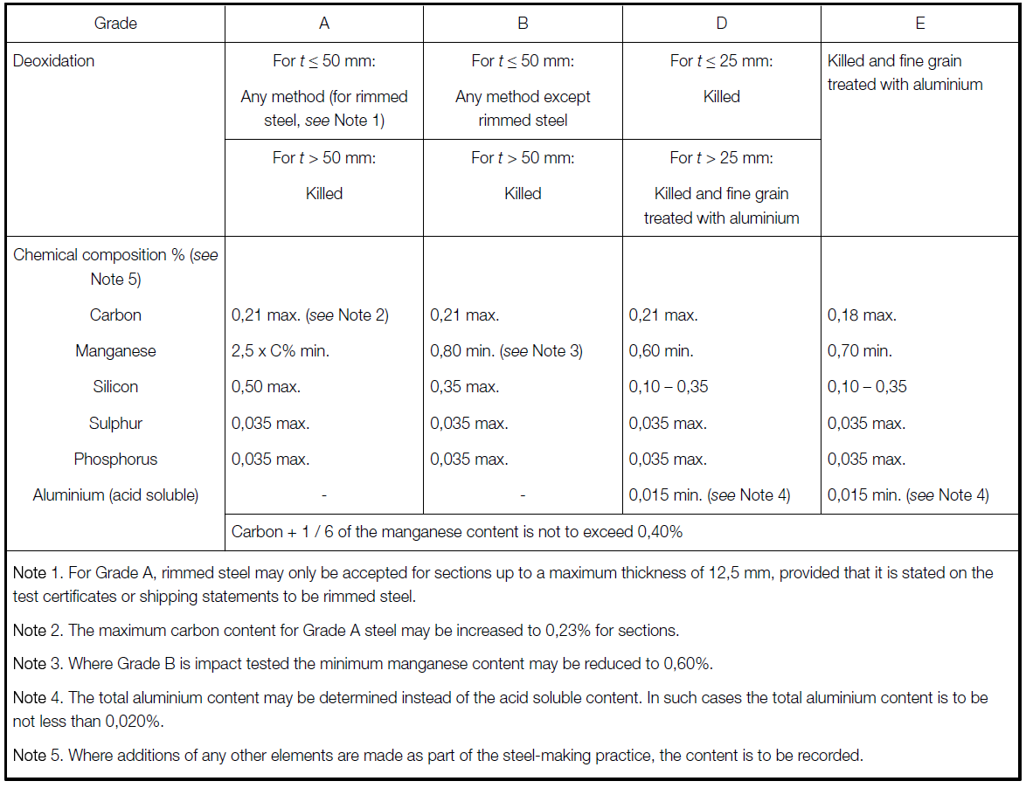
Κοινός ναυπηγικός χάλυβας – Χημική σύσταση

Slide 9
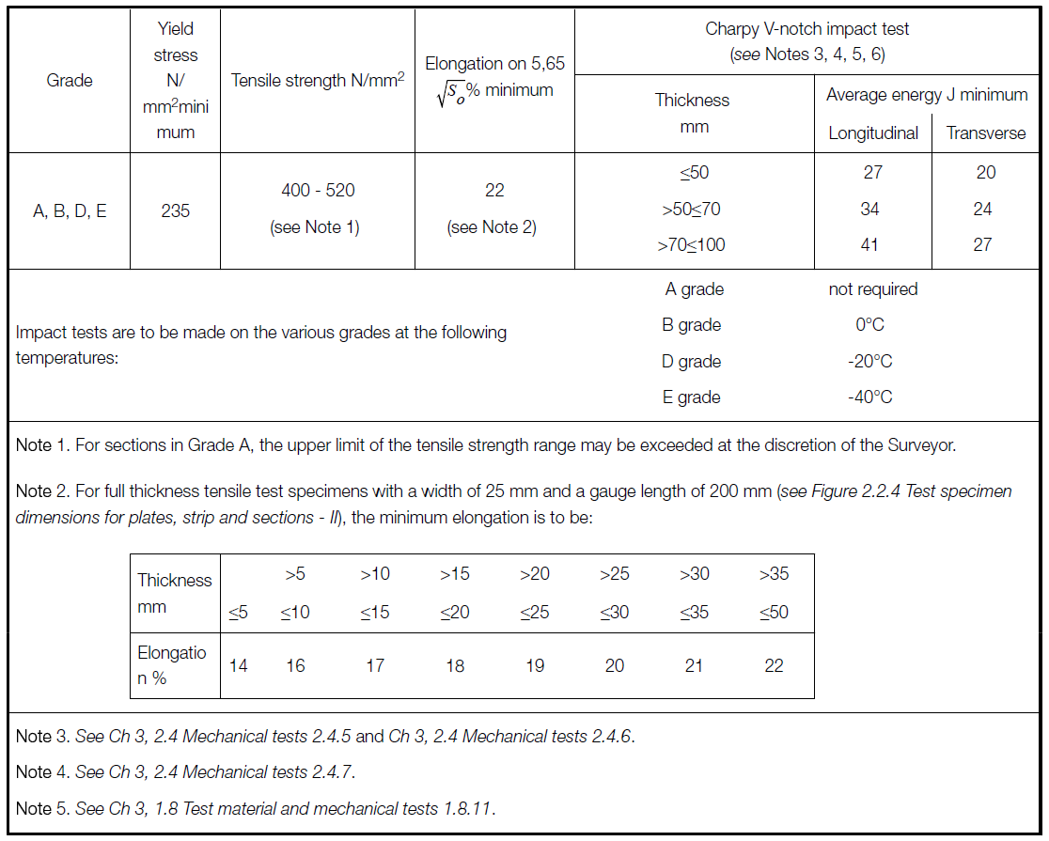
Κοινός ναυπηγικός χάλυβας – Μηχανικές ιδιότητες
Δοκίμιο εφελκυσμού ελάσματος
Δοκίμιο εφελκυσμού χυτοχαλύβων
Δοκίμιο κρούσης

Slide 10
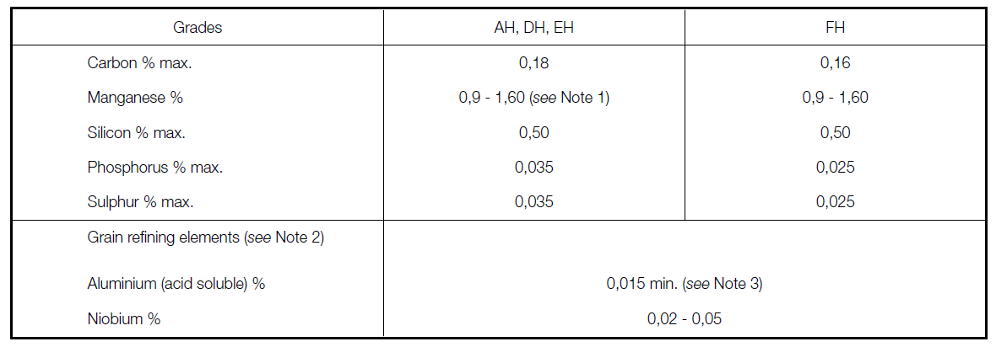
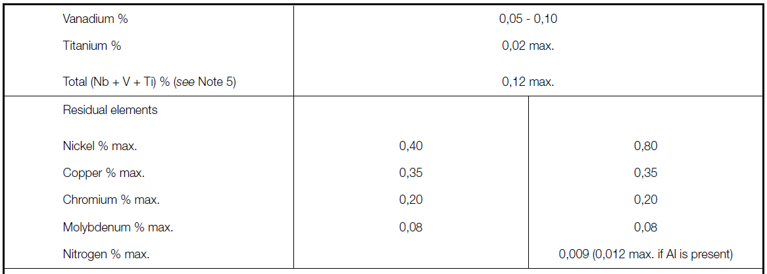
Χάλυβες υψηλής αντοχής– Χημική σύσταση
(for Notes see next slide)

Slide 11
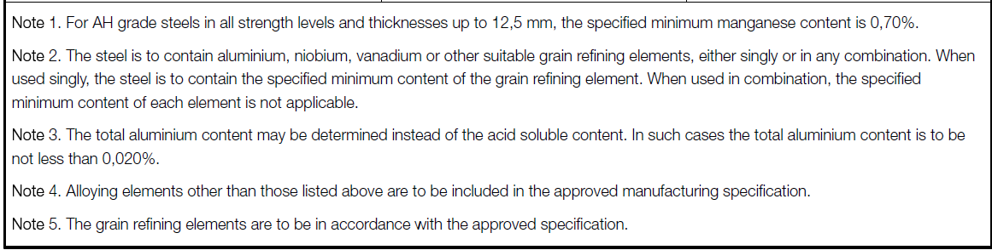
Χάλυβες υψηλής αντοχής– Χημική σύσταση

Slide 12

Χάλυβες υψηλής αντοχής– Χημική σύσταση
Η ισοδύναμη περιεκτικότητα σε άνθρακα που υπολογίζεται από την κάτωθι σχέση:
δεν πρέπει να υπερβαίνει προκαθορισμένες τιμές, όπως φαίνεται στον πίνακα

Slide 13
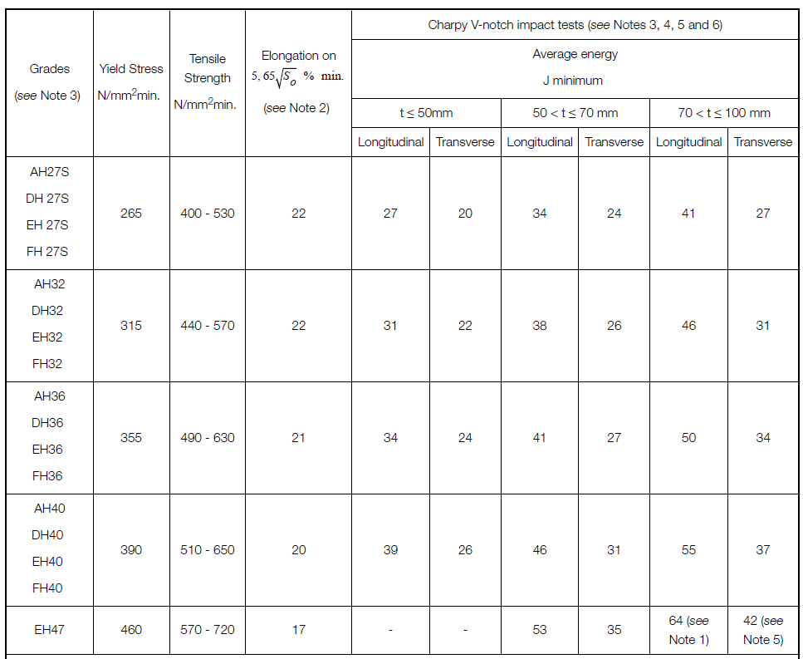
Χάλυβες υψηλής αντοχής– Μηχανικές ιδιότητες

Slide 14
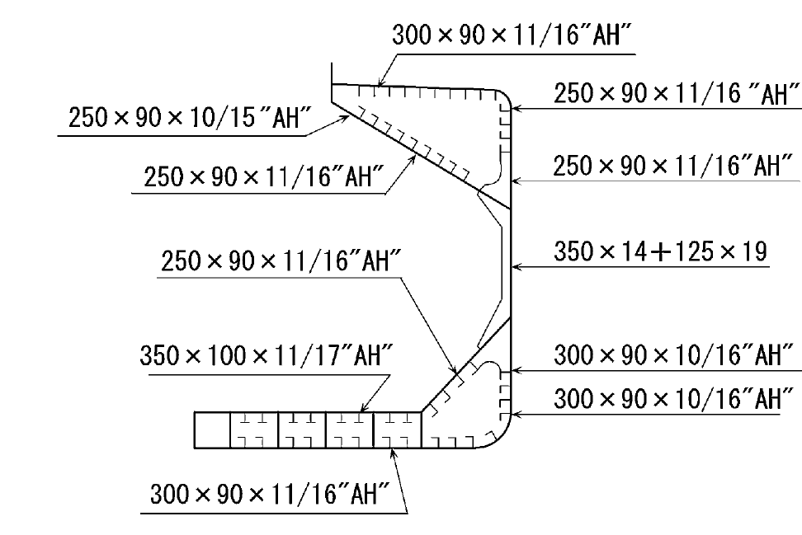
Χάλυβες υψηλής αντοχής– Ενδεικνυόμενη χρήση

Slide 15
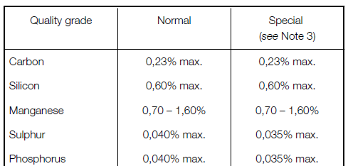
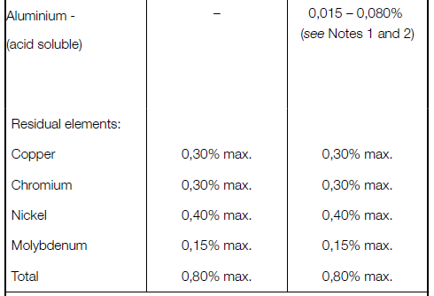
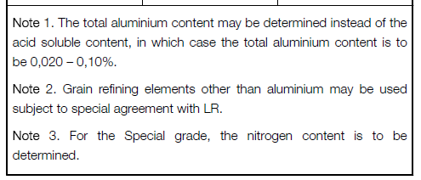
Χυτοχάλυβες (castings)– Χημική σύσταση

Slide 16



Χυτοχάλυβες (castings)– Μηχανικές ιδιότητες

Slide 17
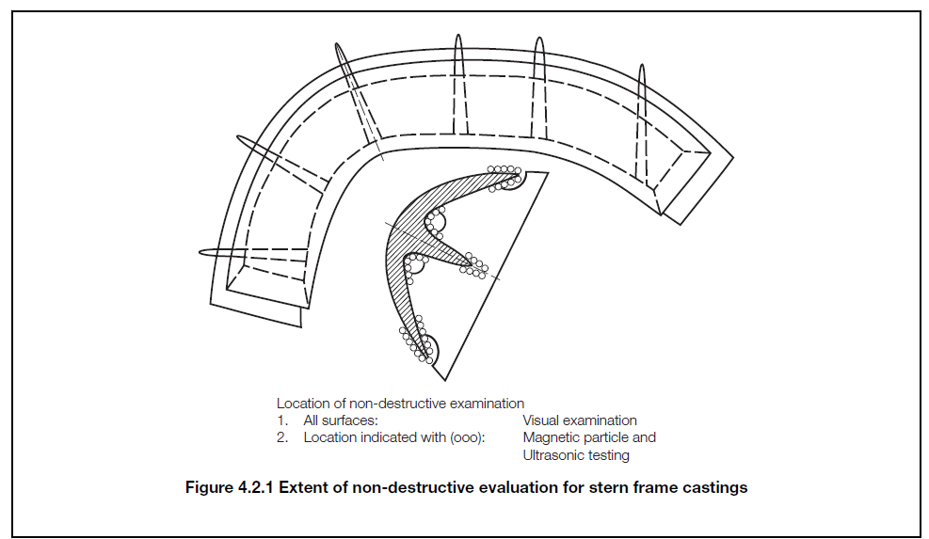
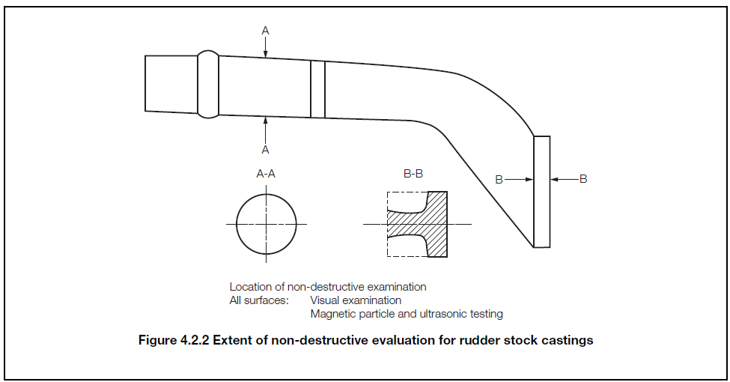
Χυτοχάλυβες (castings)– Τυπικά στοιχεία

Slide 18
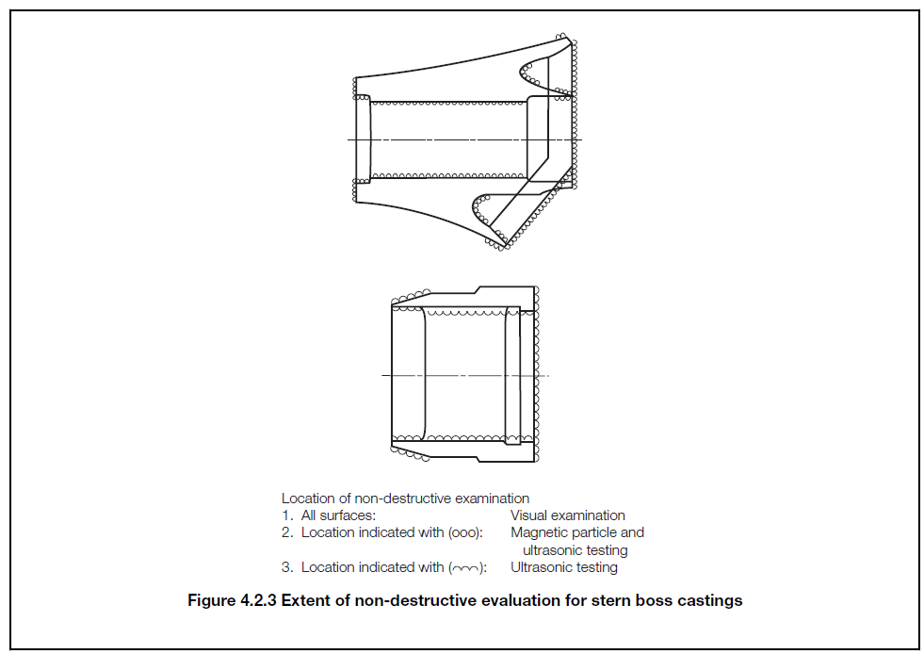
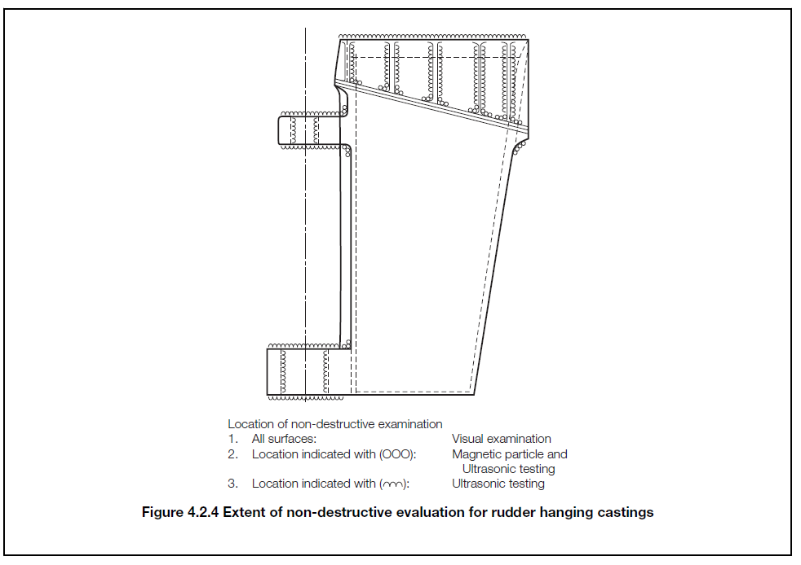
Χυτοχάλυβες (castings)– Τυπικά στοιχεία

Slide 19
Χρήση χαλύβων στη ναυπήγηση πλοίων

Slide 20
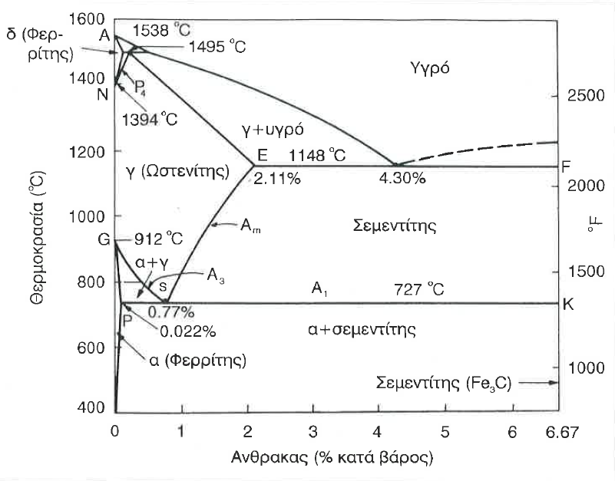
Χάλυβες – Επίδραση άνθρακα

Slide 21
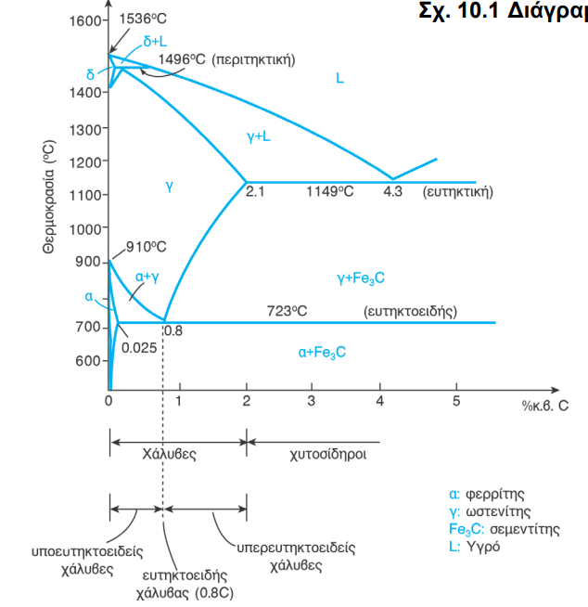
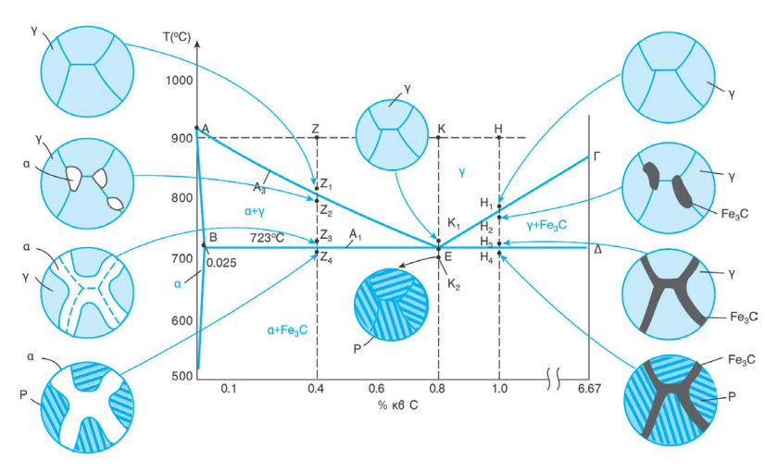
Χάλυβες – Επίδραση άνθρακα

Slide 22
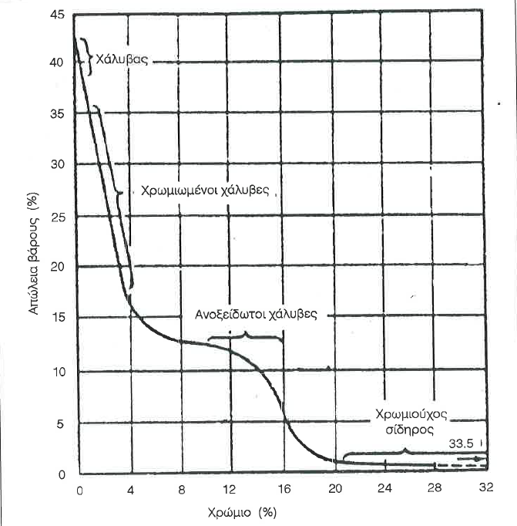
Χάλυβες – Επίδραση χρωμίου

Slide 23
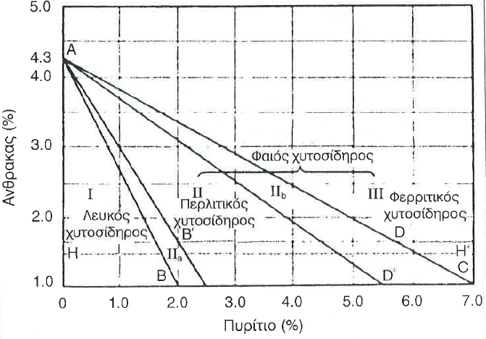
Χάλυβες – Επίδραση πυριτίου

Slide 24
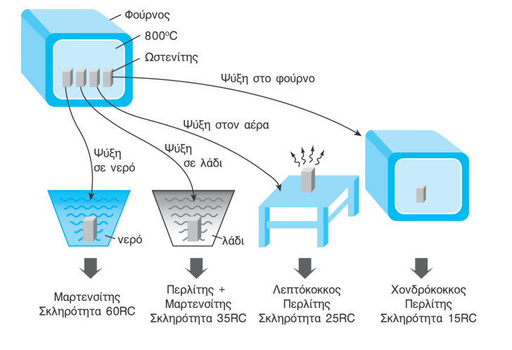
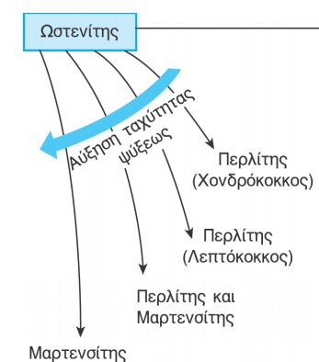
Επίδραση ταχύτητας ψύξης στη μικροδομή

Slide 25
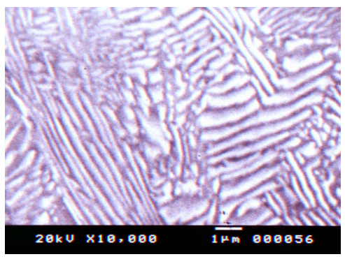
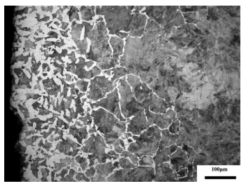
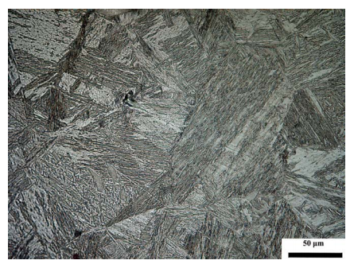
Μικροδομή χαλύβων
Φερρίτης
Βελονοειδής μαρτενσίτης
Περλίτης

Slide 26
Ανοξείδωτοι χάλυβες – Παρασκευή
Έχουν αναπτυχθεί πολλά είδη ανοξείδωτου χάλυβα για να αντιστέκονται στη διάβρωση σε διαφορετικά περιβάλλοντα και συνθήκες εργασίας, διασφαλίζοντας την ασφάλεια, την υγιεινή και την ολκιμότητα.
Oι ανοξείδωτοι χάλυβες είναι κράματα που περιέχουν χρώμιο. Η ελάχιστη περιεκτικότητα σε χρώμιο των τυποποιημένων ανοξείδωτων χαλύβων είναι 10,5%.
Το χρώμιο κάνει το χάλυβα ανοξείδωτο, αυτό σημαίνει ότι ο χάλυβας έχει βελτιωμένη αντοχή στη διάβρωση.
Η καλύτερη αντοχή στη διάβρωση οφείλεται σε μια μεμβράνη οξειδίου του χρωμίου που σχηματίζεται στην επιφάνεια του χάλυβα. Αυτό το εξαιρετικά λεπτό στρώμα, υπό τις σωστές συνθήκες, είναι επίσης αυτοεπισκευαζόμενο.
Άλλα χαρακτηριστικά στοιχεία κράματος είναι το μολυβδαίνιο, το νικέλιο και το άζωτο.
Το νικέλιο χρησιμοποιείται ως επί το πλείστον για τη βελτίωση της εξελασιμότητας και ολκιμότητας του ανοξείδωτου χάλυβα.

Slide 27
Ανοξείδωτοι χάλυβες – Χημική σύσταση

Slide 28
Ανοξείδωτοι χάλυβες – Μηχανικές ιδιότητες

Slide 29
Ωστενιτικοί Ανοξείδωτοι χάλυβες
Ωστενιτικοί ή 300 σειρά, από ανοξείδωτο χάλυβα αποτελούν πάνω από το 70% της συνολικής παραγωγής ανοξείδωτου χάλυβα.
Περιέχουν κατ' ανώτατο όριο 0,15% άνθρακα, ελάχιστο 16% σε χρώμιο και έχουν περιεκτικότητα σε νικέλιο τουλάχιστον 7%, γεγονός που καθιστά τη δομή χάλυβα πλήρως ωστενιτική και δίνει ολκιμότητα, μη-μαγνητικές ιδιότητες και καλή συγκολλησιμότητα.
Οι ωστενιτικοί ανοξείδωτοι χάλυβες με χαμηλό άνθρακα, για παράδειγμα, 316L ή 304L, χρησιμοποιούνται για να μειωθεί το πρόβλημα διάβρωσης που προκαλείται από τη συγκόλληση.
To "L" σημαίνει ότι η περιεκτικότητα σε άνθρακα του ανοξείδωτου χάλυβα είναι κάτω του 0,03%, αυτό θα μειώσει την ευαισθητοποίηση, λόγω της υψηλής θερμοκρασίας που παράγεται από τη λειτουργία συγκόλλησης.

Slide 30
Ανοξείδωτοι χάλυβες Duplex
Αποτελεί τη νέα γενιά χαλύβων.
Προκύπτουν από πρόσμιξη σε κατάλληλη αναλογία ωστενιτικών και φεριτικών χαλύβων, υπο ελεγχόμενες συνθήκες.
Το πλεονέκτημά τους σε σχέση με τους ωστενιτικούς ανοξείδωτους χάλυβες είναι η υψηλότερη αντοχή.
Παρέχουν υψηλώτερη αντοχή σε διάβρωση λόγω αυξημένων τάσεων (stress corrosion).

Slide 31
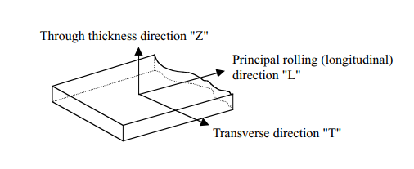
Z-grade steels
Υφίστανται ειδική κατεργασία έτσι ώστε να εξασφαλίζεται η ισοτροπική τους συμπεριφορά. Χρησιμοποιούνται σε ειδικές εφαρμογές όπου απαιτείται καλή συμπεριφορά και κατά το πάχος του χάλυβα (δηλ. κυρίως σε μεγάλα πάχη). Συμβολίζονται με την προσθήκη του γράμματος Ζ μετά τη συνήθη ονομασία. (π.χ. ΕΗ36Ζ).

Slide 32
TMCP steels (Thermo-Mechanically Controlled Processed)
Υφίστανται ειδική θερμο-μηχανική κατεργασία (controlled rolling) κατά την ψύξη.
Έχουν υψηλώτερη αντοχή από τους αντίστοιχους συνήθεις χάλυβες.
Παρουσιάζουν καλύτερη συμπεριφορά σε συγκολησιμότητα (weldability).

Slide 33
Κράματα Χαλκού – Χημική σύσταση

Slide 34
Κράματα Χαλκού – Μηχανικές ιδιότητες

Slide 35
Κράματα Αλουμινίου – Χημική σύσταση

Slide 36
Κράματα Αλουμινίου – Μηχανικές ιδιότητες

Slide 37

Κράματα Αλουμινίου – Μηχανικές ιδιότητες

Slide 38
Βιβλιογραφία
Lloyd’s Register of Shipping, “Rules for the Manufacture Testing and Certification of Materials”, 2017
Μάμαλης, Α. Γ., «Τεχνολογία των κατεργασιών των υλικών: Μεταλλικά Τεχνικά Υλικά», Αθήνα 1997.

